Slide 1
Dropout Model Evaluation in MOOCs
Josh Gardner Christopher Brooks
School of Information，The University of Michigan
Notes:
这篇文章是利用假设检验的方法来评估模型的性能

Slide 2
模型的比较检验
模型的性能比较涉及几个问题：
1. 希望比较的是泛化性能，但是通过实验评估方法获得的是测试集上的性能，两者的结果可能未必相同
2. 测试集上的性能与测试集的选择有很大关系（大小不同，或者测试样例不同，测试结果也会有所不同）
3. 许多算法本身有一定的随机性，即便用相同的参数设置在同一个测试集上多次运行，结果也会有不同
Notes:
不好将模型的性能度量（比如错误率）直接拿来比较，
使用统计上假设检验的方法
从统计意义上看一个模型是否优于另一个模型，以及对于这个结论的把握，也就是置信度

Slide 3
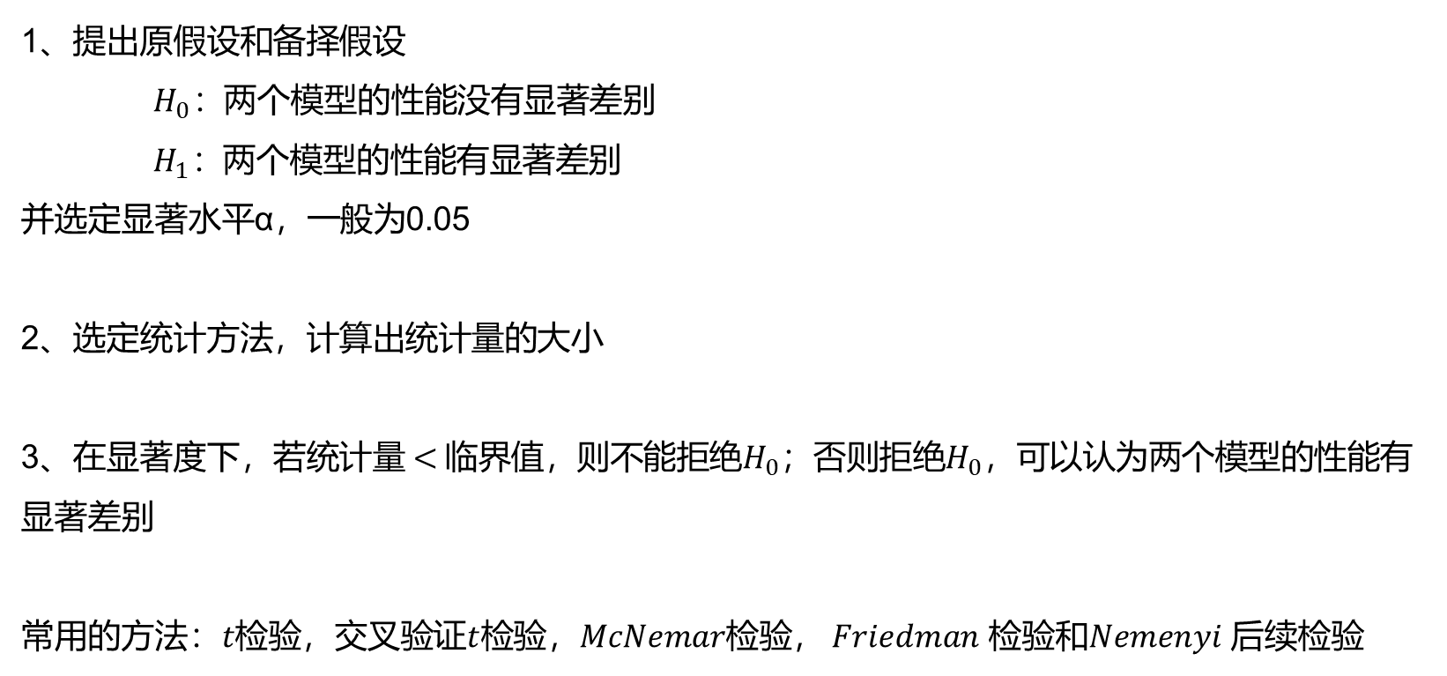
假设检验
1、提出原假设和备择假设
$H_{0}：$两个模型的性能没有显著差别
$H_{1}：$两个模型的性能有显著差别
并选定显著水平α，一般为0.05
2、选定统计方法，计算出统计量的大小
3、在显著度下，若统计量$<$临界值，则不能拒绝$H_{0}$；否则拒绝$H_{0}$，可以认为两个模型的性能有显著差别
常用的方法$：t$检验，交叉验证$t$检验，$McNemar$检验， $Friedman$ 检验和$Nemenyi$ 后续检验
Notes:
假设检验评估模型性能的步骤是
临界值通过查表

Slide 4
这篇论文主要做的事
对于预测MOOC上的学生是否辍学的模型，用 Friedman 检验和Nemenyi 后续检验 ，从算法（比如CART，ada）和特征类别（比如forum-,assignment-, and clickstream-based ）两方面结合，在统计的意义上评估了它们的性能。
它发现：在统计意义上，基于论坛特征和基于作业特征的模型表现不如基于点击流特征的模型，有着显著性的差异
Notes:
先介绍friedman检验和Nemenyi 后续检验 表现最好的模型在统计意义上与本分析中的其他几个模型无法区分
用fnp对一系列算法特征集比较，篇幅问题，列举了这几个

Slide 5
01
FNP
Notes:
把$Friedman$检验和 $Nemenyi$后续检验叫做$FNP$。

Slide 6
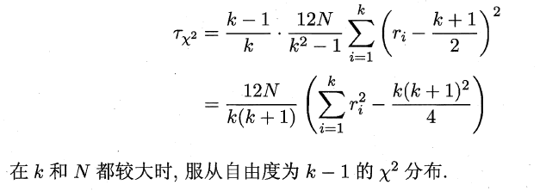
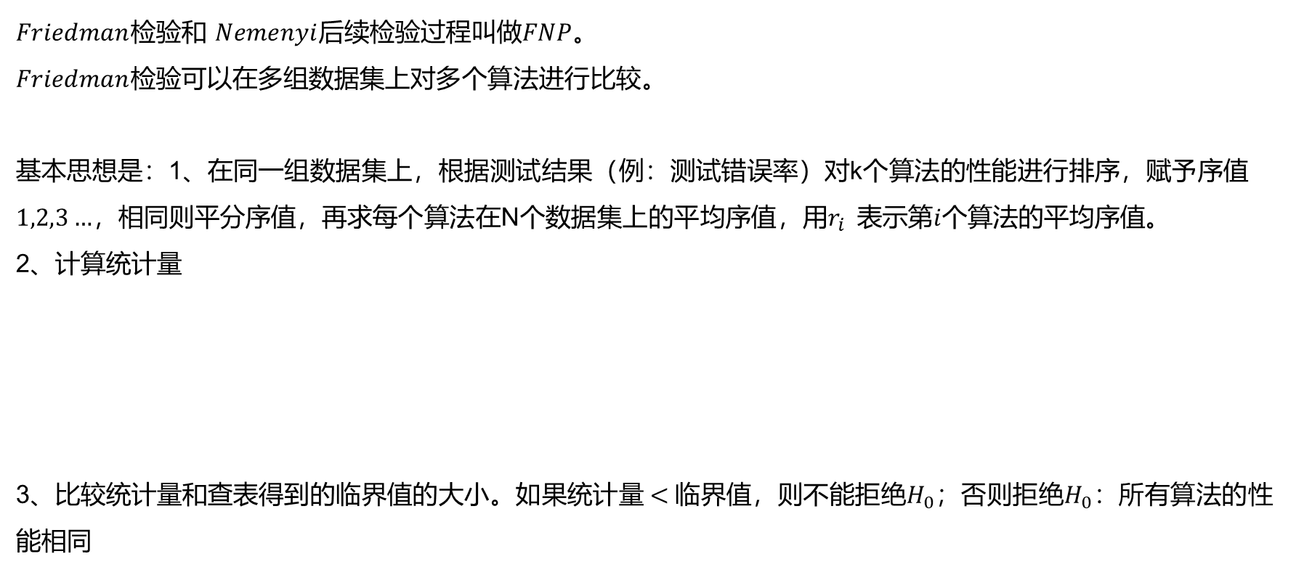
Friedman 检验
$Friedman$检验和 $Nemenyi$后续检验过程叫做$FNP$。
$Friedman$检验可以在多组数据集上对多个算法进行比较。
基本思想是：1、在同一组数据集上，根据测试结果（例：测试错误率）对k个算法的性能进行排序，赋予序值$1,2,3…$，相同则平分序值，再求每个算法在N个数据集上的平均序值，用$r_{i}$ 表示第$i$个算法的平均序值。
2、计算统计量
3、比较统计量和查表得到的临界值的大小。如果统计量$<$临界值，则不能拒绝$H_{0}$；否则拒绝$H_{0}$：所有算法的性能相同
Notes:
交叉验证t检验和McNemar检验是在一个数据集上比较两个算法。
$H_{0}：$两个模型的性能没有显著差别
$H_{1}：$两个模型的性能有显著差别

Slide 7
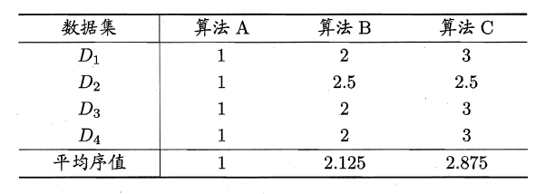

Friedman 检验
例如：现在有3个算法$A,B,C$，4个数据集$D_{1}，D_{2}$，$D_{3}$，$D_{4}$，排序的结果和平均序值如图
Notes:
然后就可以计算统计量的值，和临界值比较，判断是否拒绝原假设

Slide 8

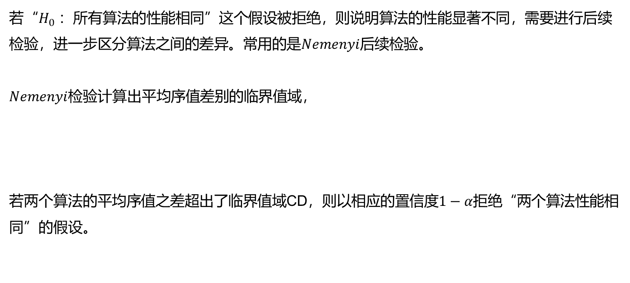
Nemenyi 后续检验
若“$H_{0}$：所有算法的性能相同”这个假设被拒绝，则说明算法的性能显著不同，需要进行后续检验，进一步区分算法之间的差异。常用的是$Nemenyi$后续检验。
$Nemenyi$检验计算出平均序值差别的临界值域，
若两个算法的平均序值之差超出了临界值域CD，则以相应的置信度$1−α$拒绝“两个算法性能相同”的假设。
Notes:
qa也是查表得到的

Slide 9
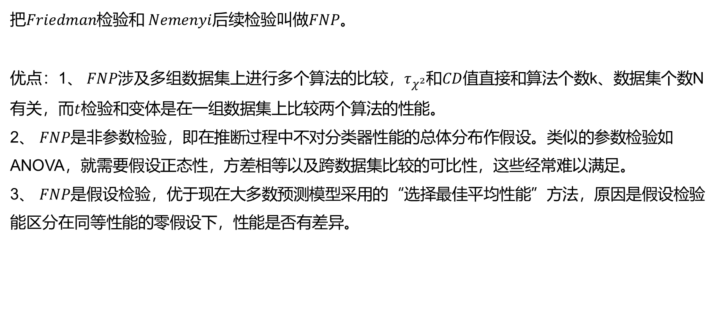
Friedman and Nemenyi two-stage Procedure
把$Friedman$检验和 $Nemenyi$后续检验叫做$FNP$。
优点：1、 $FNP$涉及多组数据集上进行多个算法的比较，$τ_{χ^{2}}和CD$值直接和算法个数k、数据集个数N有关，而$t$检验和变体是在一组数据集上比较两个算法的性能。
2、 $FNP$是非参数检验，即在推断过程中不对分类器性能的总体分布作假设。类似的参数检验如ANOVA，就需要假设正态性，方差相等以及跨数据集比较的可比性，这些经常难以满足。
3、 $FNP$是假设检验，优于现在大多数预测模型采用的“选择最佳平均性能”方法，原因是假设检验能区分在同等性能的零假设下，性能是否有差异。
Notes:
FNP的优点
在总体方差未知或知道甚少的情况下，利用样本数据对总体分布形态等进行推断的方法。由于非参数检验方法在推断过程中不涉及有关总体分布的参数，因而得名为“非参数”检验。
但是FNP在这篇论文之前并没有被用于评估预测辍学的模型的特征提取，所以论文就做了这件事

Slide 10


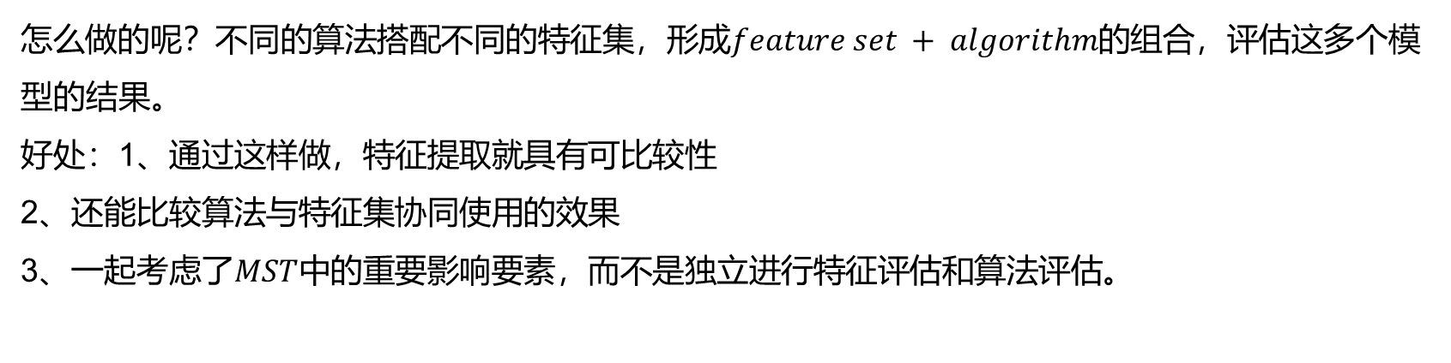
把FNP扩展到特征提取
$FNP$被用于比较分类算法和超参数的配置是已经公认的方法。但是在$MST$任务里，特征提取也是影响模型性能的重要因素。所以论文把特征提取也用FNP方法进行评估。
$怎么$做的呢？不同的算法搭配不同的特征集，形成$feature set + algorithm$的组合，评估这多个模型的结果。
好处：1、通过这样做，特征提取就具有可比较性
2、还能比较算法与特征集协同使用的效果
3、一起考虑了$MST$中的重要影响要素，而不是独立进行特征评估和算法评估。
Notes:
但是FNP在这篇论文之前并没有被用于评估预测辍学的模型的特征提取，所以论文就做了这件事
比如相同的算法和多个特征集组合，就能看出哪个特征集效果更好，相同的特征集和不同的算法组合能算法的性能

Slide 11
02
实验

Slide 12
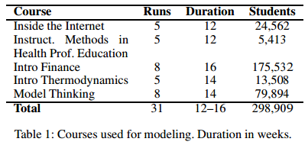
实验
数据集：密歇根大学Coursera提供的5门课程共N=31个数据集的点击流文件和mySQL数据（点击流数据，论坛讨论和作业测验的数据）。
Notes:
然后数据集里提取特征，分成3大类

Slide 13
实验
特征集：从数据集里提取3类主要特征集，它们代表了大多数MOOC上的dropout模型中使用的数据源。
Clickstream Features：学生的浏览行为和课程资源的利用情况，比如观看视频，浏览论坛帖子，和查看课程页面等 。来自(Kloft et al. 2014; Xing et al. 2016)的论文。
Assignment/Academic Features :学生作业提交和效果信息，比如作业得分等。来自(Kloft et al. 2014; Xing et al. 2016)，有修改
Forum/NLP Features：代表学生在课程论坛上的语言和活动模式。来自(Andres et al. 2016; Crossley et al. 2015;Yang et al. 2013) ，其中没有考虑太长的帖子，还加上了能够反映帖子独特性质的特征，如sentiment features
以上三种特征结合形成第四类，“full”特征

Slide 14
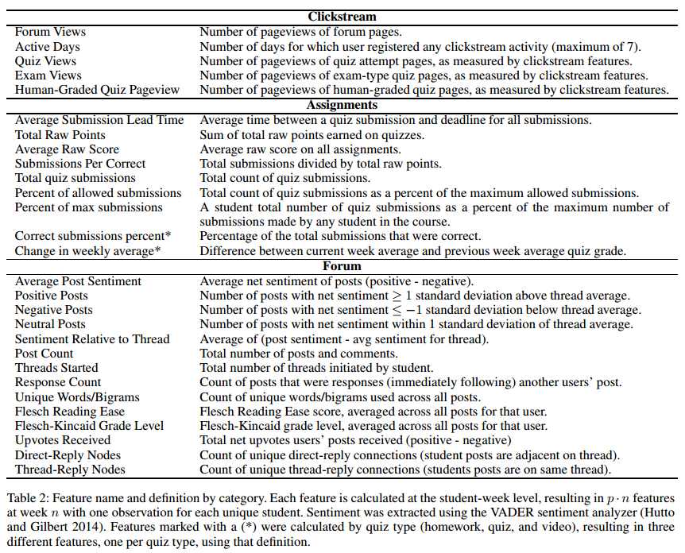

Slide 15
实验
选择这些特征的原因： 1、对不同的原始数据集，这3个特征集都能从中提取到信息，就是说这些特征基本上是公共具有的，可以推广到别的数据源。
2、这些特征已经在别的论文中证明对于预测dropout的模型是有效的，而且能尽量复现。但也有没公开的特征提取方法，所以并不是精确复制。
3、实验让特征之间比较，可以独立地或者与其他特征集一起评估学生的这些特征，更好地表示预测模型的目标。
Notes:
（这些特征集以周量级“附加”格式组装，以构建连续“更广泛”的数据集）
作业和论坛特征仅适用于学习者群体的子集 - 即，只有那些在论坛或完整作业中发布的但仍未确定整个学习者群体的预测模型的有用性。

Slide 16
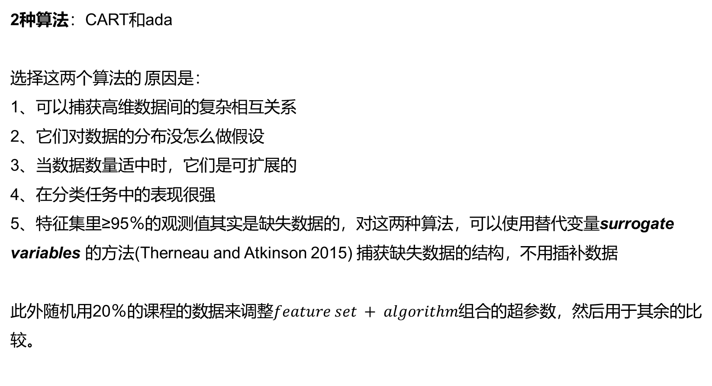
实验
2种算法：CART和ada
选择这两个算法的 原因是：
1、可以捕获高维数据间的复杂相互关系
2、它们对数据的分布没怎么做假设
3、当数据数量适中时，它们是可扩展的
4、在分类任务中的表现很强
5、特征集里≥95％的观测值其实是缺失数据的，对这两种算法，可以使用替代变量surrogate variables 的方法(Therneau and Atkinson 2015) 捕获缺失数据的结构，不用插补数据
此外随机用20％的课程的数据来调整$feature set + algorithm$组合的超参数，然后用于其余的比较。
Notes:
Cart 分类回归树，adaboost提升
特征集里≥95％的观测值其实是缺失数据的，比如又发了帖子又完成了作业的人是比较少的
这种方法具有捕获缺失数据中的结构的效果，而不是简单地忽略或替换缺失值，并且我们认为它在这种情况下特别合适，我们期望在这种缺失中嵌入结构和信息：某种“类型” “学生可能更倾向于不在论坛上发帖;当其他特征可用时，代理变量方法能够学习这种关系。
算法的

Slide 17

实验
4类特征2种算法，共k=8种模型。
每周对8个模型进行单独的实验以预测每个课程在第一周，第二周，第三周和第四周之后的辍学情况，然后每周进行$FNP$评估。

Slide 18
03
结果

Slide 19
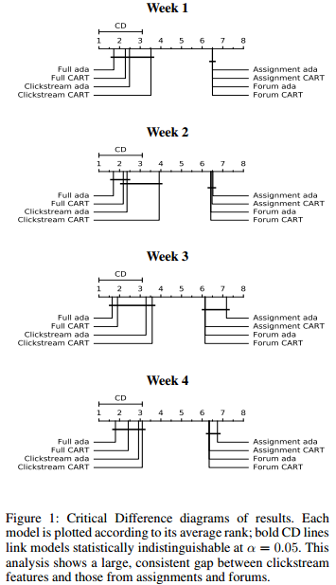

Critical Difference (CD) Diagrams 临界差异（CD）图表示上述$Friedman$和$Nemenyi$测试的结果。
1、每个模型的平均序值绘制在一个竖线上;
2、如果模型的平均序值之差小于临界值$CD$
则性能在统计上是不可区分的 。并且通过粗线段连接。
3、如果模型的平均序值之差大于临界值$CD，$拒绝零假设，即认为在性能上具有统计上显著的差异。
Notes:
Cd图怎么看
四周评估的结果

Slide 20
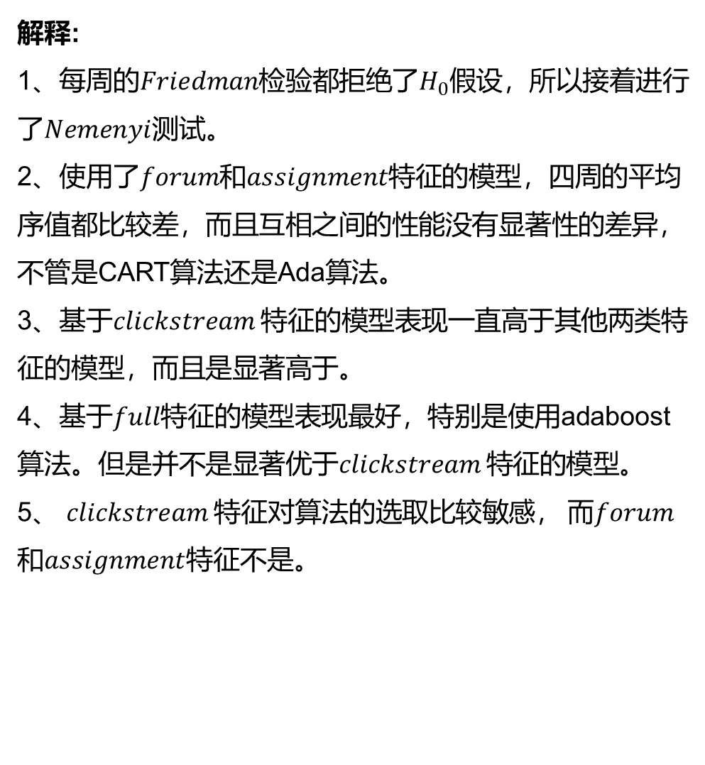
解释:
1、每周的$Friedman$检验都拒绝了$H_{0}$假设，所以接着进行了$Nemenyi$测试。
2、使用了$forum$和$assignment$特征的模型，四周的平均序值都比较差，而且互相之间的性能没有显著性的差异，不管是CART算法还是Ada算法。
3、基于$clickstream$特征的模型表现一直高于其他两类特征的模型，而且是显著高于。
4、基于$full$特征的模型表现最好，特别是使用adaboost 算法。但是并不是显著优于$clickstream$特征的模型。
5、 $clickstream$特征对算法的选取比较敏感， $而forum$和$assignment$特征不是。
Notes:
四周评估的结果（如果性能在统计上是不可区分的，通过粗线段连接
）
1、原假设是所有模型性能没有显著差异，那么模型的平均序值都会在一条线上，所以从图可知拒绝了原假设
2. forum和assignment特征的模型的排名都在6以后，模型之间用了粗线段连接说明性能上没有显著差异
3、$clickstream$特征的模型和另两类模型之间没有粗线段
4、 这表明论坛和测验特征可能包含了与dropout相关的信息，这些信息以复杂的方式与点击流数据交互，需要更复杂的算法来获取（）。
5、这是文中说的，但是我感觉$clickstream$特征也就在第一周和2周序值的差别比较大，$assignment$特征在第3周两种算法的差别比较大

Slide 21
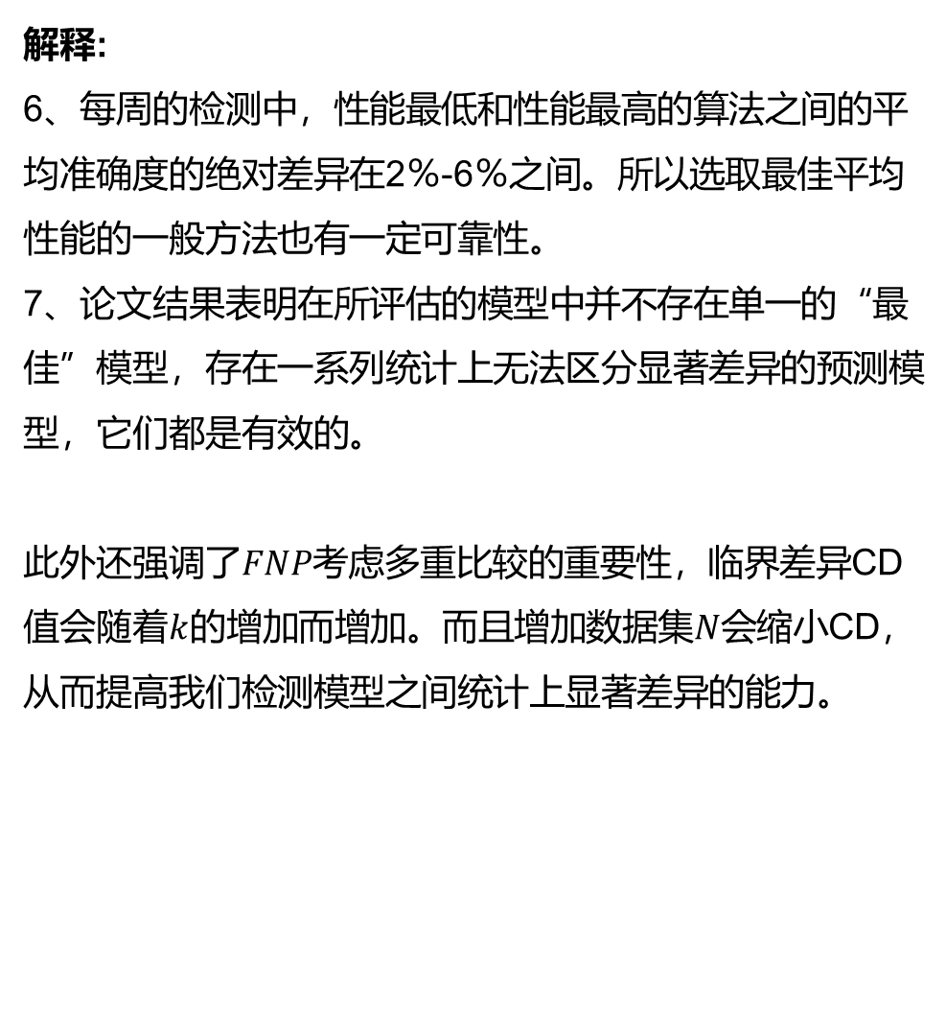
解释:
6、每周的检测中，性能最低和性能最高的算法之间的平均准确度的绝对差异在2％-6％之间。所以选取最佳平均性能的一般方法也有一定可靠性。
7、论文结果表明在所评估的模型中并不存在单一的“最佳”模型，存在一系列统计上无法区分显著差异的预测模型，它们都是有效的。
此外还强调了$FNP$考虑多重比较的重要性，临界差异CD值会随着$k$的增加而增加。而且增加数据集$N$会缩小CD，从而提高我们检测模型之间统计上显著差异的能力。
Notes:
Cd值缩小，比如5变成了2，平均序值的差是3,3<5认为两个算法性能相同，3>2的时候就会拒绝H0假设，发现算法性能是有差异的。
论文结果表明在所评估的模型中并不存在单一的“最佳”模型，而是一系列统计上无法区分显著差异有效的dropout预测模型。所以可以基于其他因素进行选择性能好的模型比如：模型训练时间和特征提取时间，模型可解释性，编写特征提取脚本的开发时间等

Slide 22
04
结论

Slide 23

结论
1、本文用统计检验的方法$FNP$评估，而不是简单地看平均性能。
2、证明了$FNP$方法可以应用于特征提取和算法选择，提供了一个方法论的贡献。
3、表明基于$clickstream$的特征比$forum$和$assignment$特征表现更好。后两者能为仅基于$clickstream$的模型添加更多信息，但在统计上并不显著。
4、统计意义上，存在一系列无法区分显著差异的预测模型，它们的性能都比较好。

Slide 24


结论
Friedman检验选择统计量
服从自由度为$(k−1)(N−1$)的F分布
Notes:
可改的地方
原始检验要求k较大，k较小更倾向于认为无显著区别

Slide 25
未来工作
1、扩展当前的FNP方法评估数据插补的方法
2、考虑贝叶斯方法用于模型评估

Slide 26
Thanks.

